Slide 1

Weratememes.com
Tu web de confianza con los memes más actuales

Slide 2
¿en qué consiste?
Los memes suelen tener 1-2 semanas de vida
Actualízate con los memes que estén en tendencia alrededor del mundo
Vota por tus favoritos
Compara con la gente tus opiniones sobre los mejore del momento
Recoge modelos en blanco para poder usarlos tú mismo

Slide 3
BOCETO PÁGINA PRINCIPAL

Slide 4
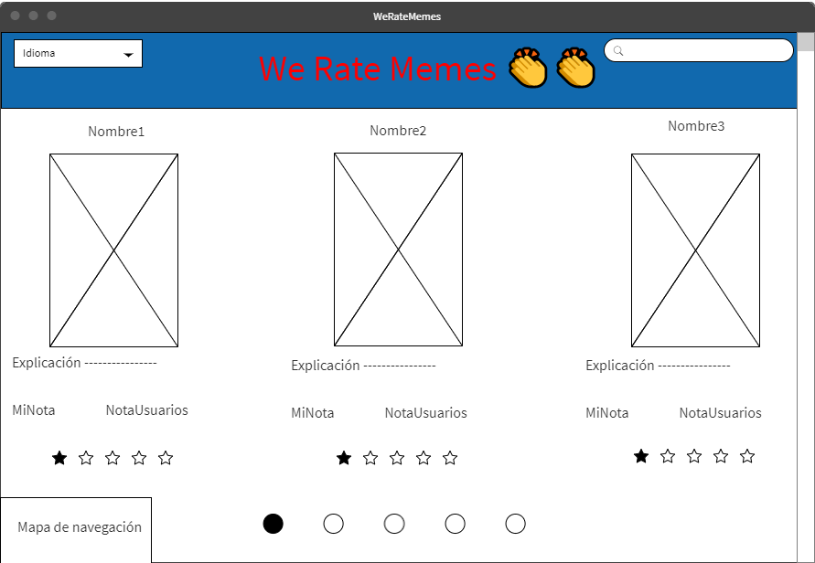

Slide 5
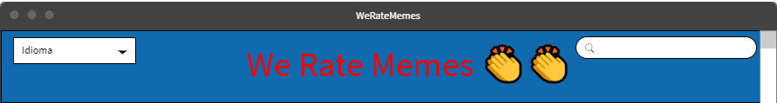
encabezado
Desplegable a la izquierda con posibilidad de cambiar idioma
Logo en el centro (se puede hacer click y vuelve a la primera pag)
Buscador a la derecha para encontrar tags o títulos

Slide 6
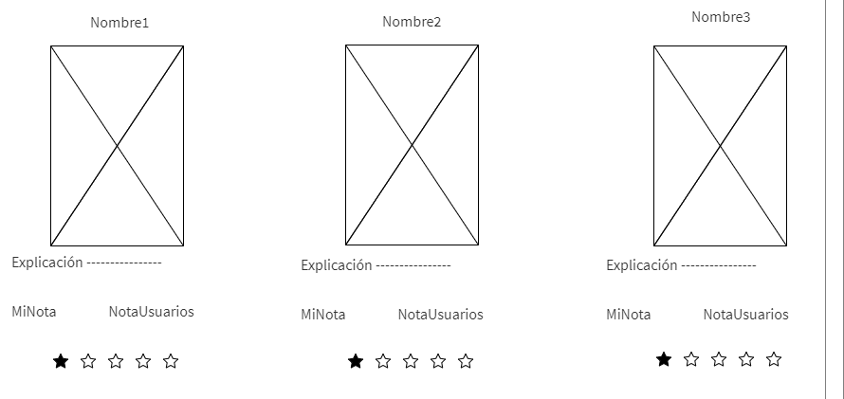
CUERPO
Un bloque a la izquierda, centro y derecha de la página
Cada bloque incluye el título del meme, la imagen, una descripción, la nota del administrador junto a la de los usuarios y un rating en forma de 5 estrellas

Slide 7
FOOTER
Información sobre Copyright y derechos de la empresa
Scroll a base de botones
Redes sociales a la derecha

Slide 8
USUARIOS FRECUENTES
Edad media entre 16 y 28 años
Frecuentan redes sociales, páginas como Reddit o YouTube
Vienen principalmente a contrastar opiniones y buscar “templates”

Slide 9
Principios de diseño
- Contraste de colores
- Alineación de la página
Repetición de los bloques
Proximidad y distancia entre elementos

Slide 10
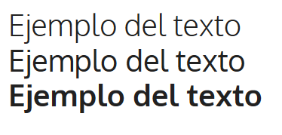
Características generales
Los colores serán azul, blanco y rojo principalmente
La tipografía será Oxygen de Google
Será responsive
Se llevarán a cabo los guidelines de Google

Slide 11
THE END

